Slide 1
Подключение и настройка балансировщика нагрузки и мониторинга PostgreSQL
otus.ru

Slide 2


Меня хорошо видно
& слышно?

Slide 3

Защита проекта
Тема: Подключение и настройка балансировщика нагрузки и мониторинга PostgreSQL
Скобелев Илья
Ведущий программист-разработчик
Программный Продукт

Slide 4
План защиты
Цели проекта
Что планировалось
Используемые технологии
Что получилось
Схемы/архитектура
Выводы

Slide 5
Цели проекта
1. | Разобраться с пуллерами соединений PostgreSQL
2. | Развернуть пуллер соединений pgbouncer в облаке
3. | Настроить мониторинг в Grafana
4. | Потестировать нагрузку с различными конфигурациями

Slide 6
Что планировалось
1. | Развернуть pgbouncer в облаке около PostgreSQL
2. | Развернуть и настроить Prometheus, Grafana, pgbouncer-exporter для мониторинга
3. | Увидеть разницу в нагрузке напрямую в БД и через пуллер соединений

Slide 7
Используемые технологии
1. | Облако Yandex
2. | OC Ubuntu
3. | PostgreSQL 15
4. | Prometheus
5. | Grafana
6. | Pgbouncer, pgbouncer_exporter
7. | Docker

Slide 8
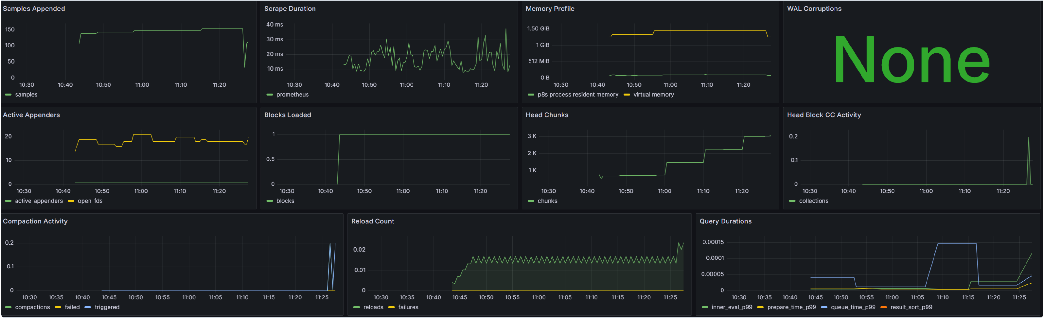
Настраиваем инфраструктуру
Установили Prometheus и Grafana в Docker на своей машине.
Прописали коннекты, загрузили dashboard Prometheus, метрики пошли.

Slide 9
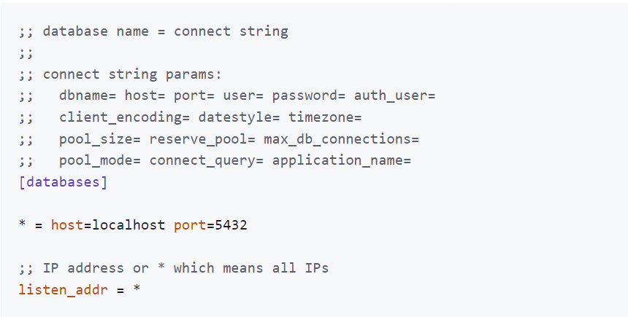
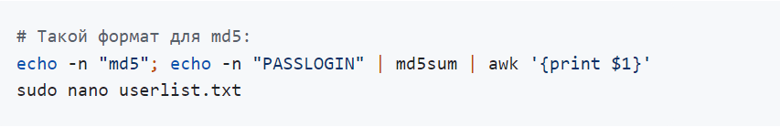
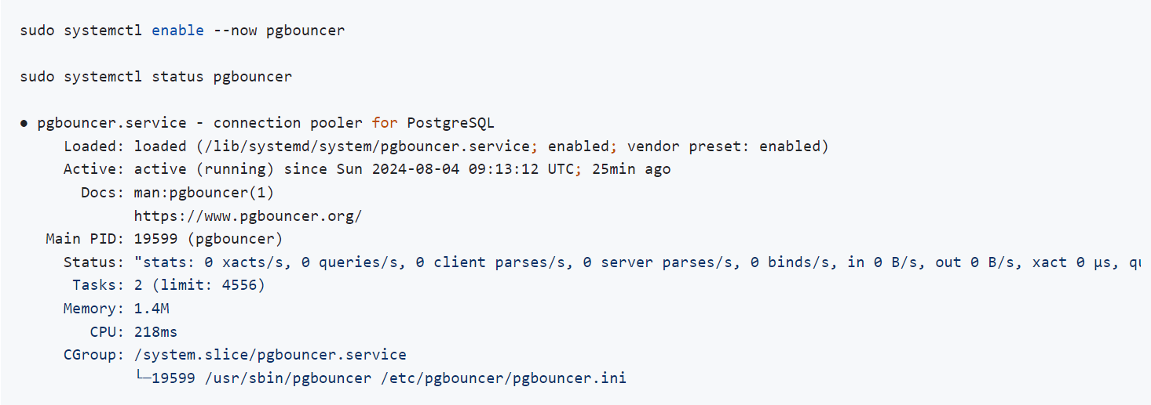
Настраиваем инфраструктуру
Установили pgbouncer рядом с PostgreSQL в облаке
Настроили его подключение к БД – адреса, способ аутентификации, разрешения в pgbouncer.ini и userlist.txt
Проблемы: не получалось изначально подключиться к БД, по умолчанию, стоит подключение с паролями в md5 – там свой определенный формат, нужно было менять на sha-256.

Slide 10
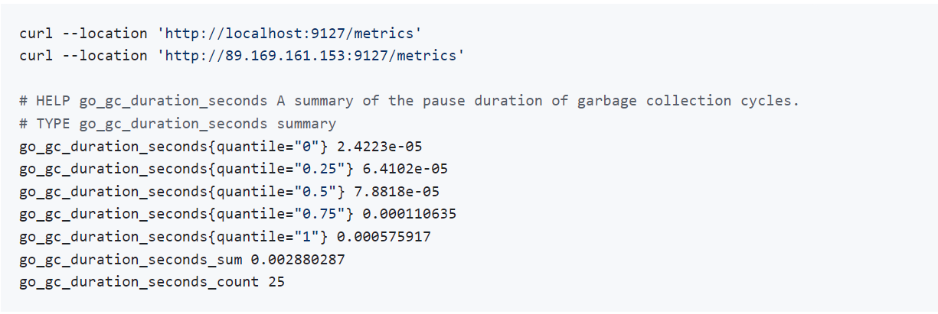
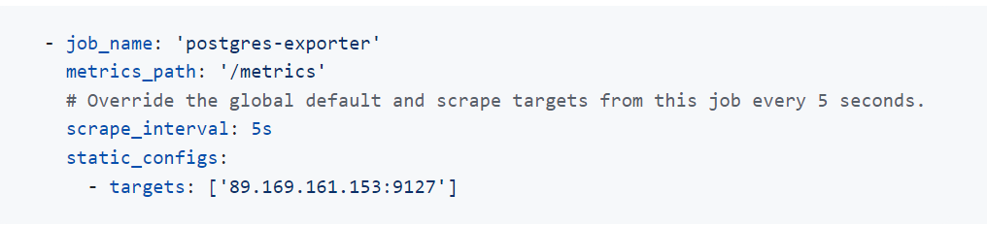
Настраиваем инфраструктуру
Развернули и настроили pgbouncer_exporter в docker в облаке для получения метрик с пуллера.
Донастроили Prometheus на получение метрик из exporter.
Проблемы: строка подключения к статистике пуллера плохо описана в проекте, нашлись какие-то данные только в багах на github

Slide 11
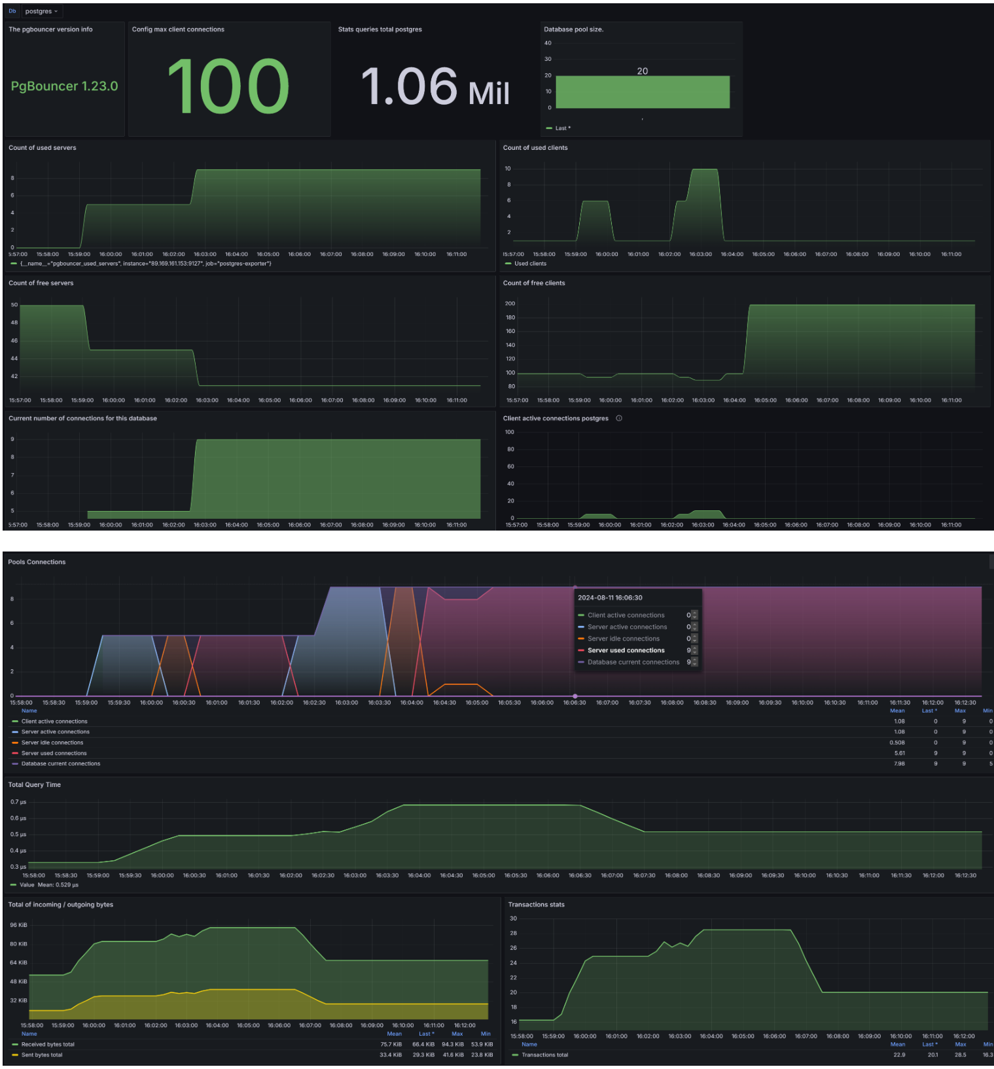
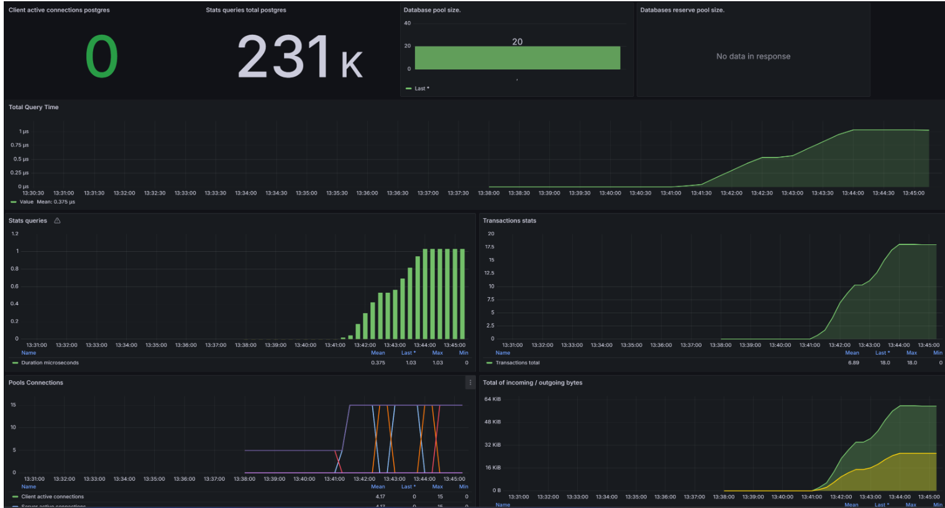
Настраиваем инфраструктуру
Загрузили в Grafana стандартный dashboard для pgbouncer_exporter.
Перерисовал dashboard по текущим метрикам (pgbouncer 1.23)
Проблемы: Стандартный dashboard почти не соответствует текущим предоставляемым метрикам – часть отсутствует, часть отображается неправильно или вообще не отображается из-за других переменных

Slide 12
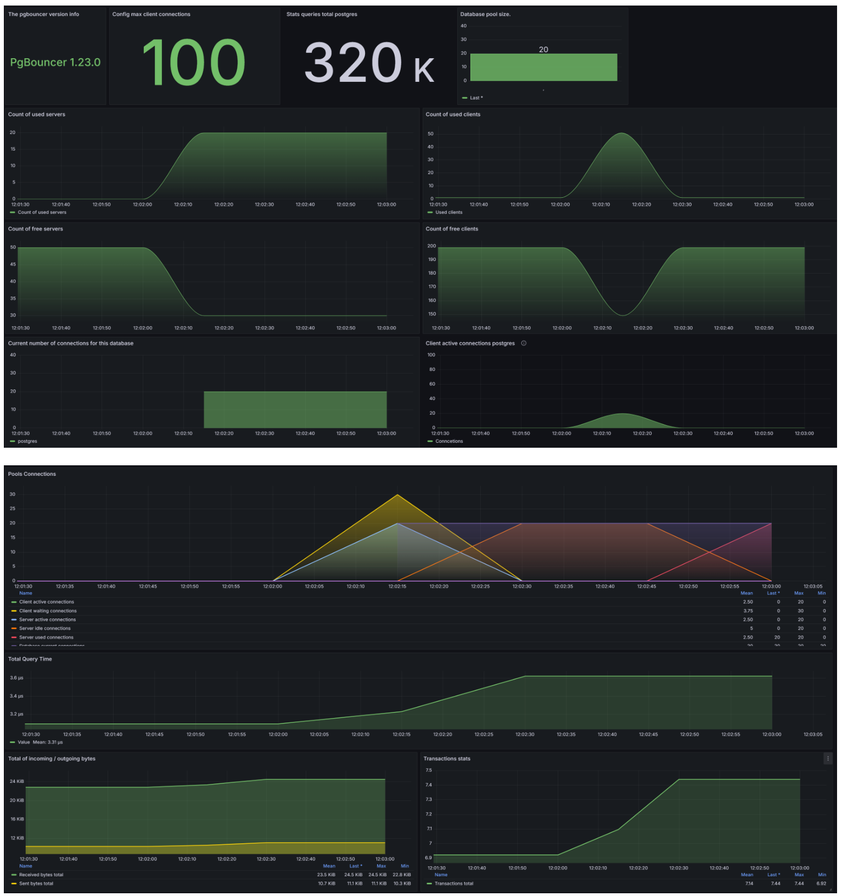
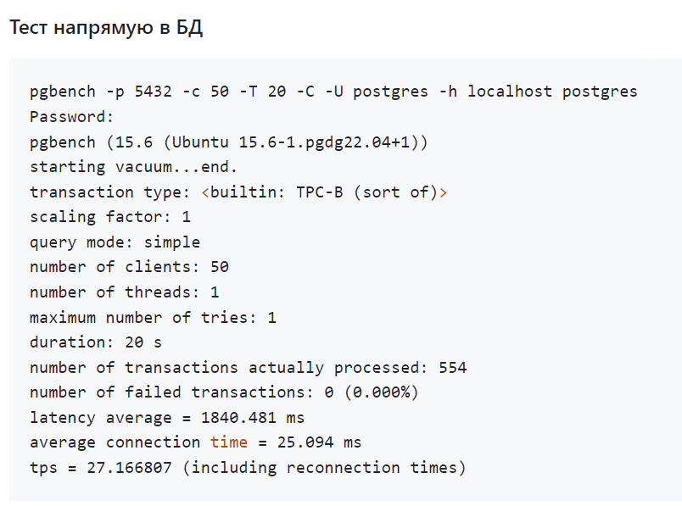
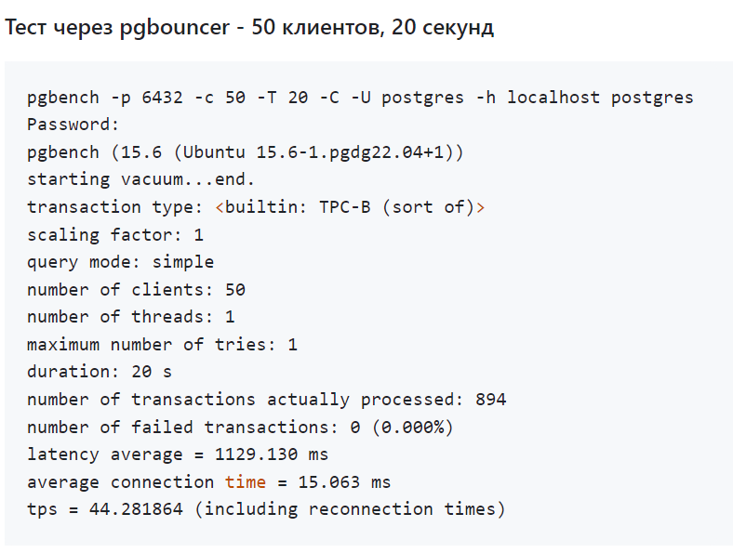
Настраиваем и тестируем pgbouncer
Изначально используем стандартные настройки соединений, только меняем pool_mode = transaction – соединение возвращается в пул после окончания транзакции.
max_client_conn = 100 - Максимальное количество клиентских соединений
default_pool_size = 20 - Сколько подключений к серверу разрешено для каждой пары пользователь/база данны.
min_pool_size = 0 - Минимальное количество подключений к серверу для хранения в пуле.
reserve_pool_size = 0 - Сколько дополнительных подключений разрешить к пулу

Slide 13
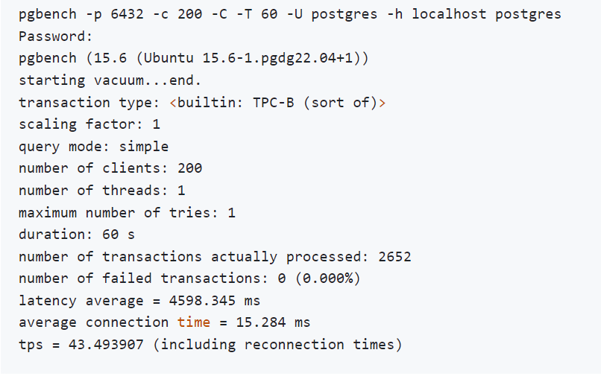
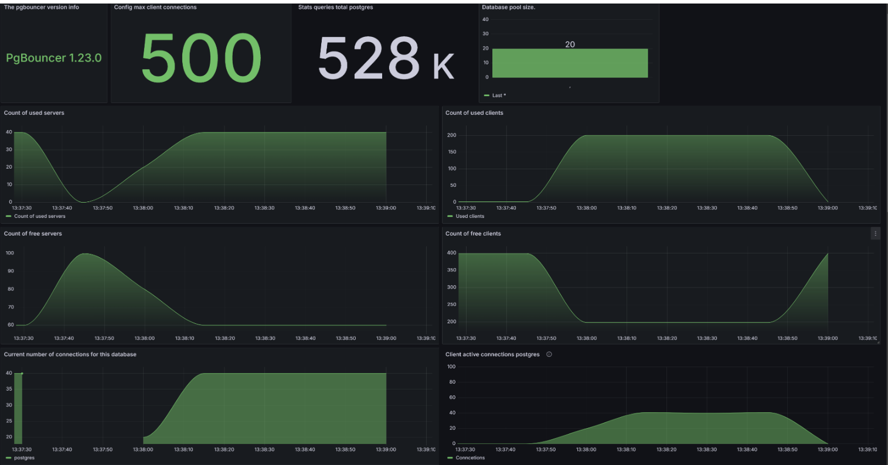
Настраиваем и тестируем pgbouncer
Изменяем настройки соединения и пулов:
Увеличиваем максимальное количество клиентов - 500
Включаем размер пула по умолчанию - 20
Выставляем минимальный пул - 10
И зарезервированный пул соединений для случаев нагрузки - 20

Slide 14
Выводы и планы по развитию
1. | Установили и настроили pgbouncer
2. | Настроили мониторинг соединений
3. | Протестировали параметры и нагрузки pgbouncer
4. | Планы: применить в работе pgbouncer и его мониторинг

Slide 15
Спасибо за внимание!

